Slide 1
騎車快樂頌

Slide 3
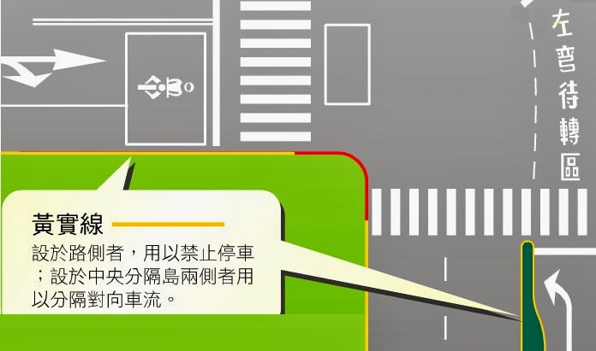

Slide 6
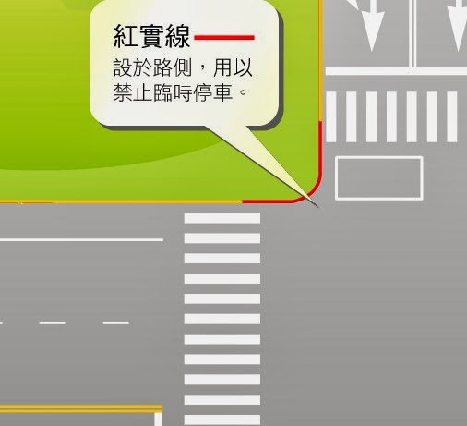

Slide 7
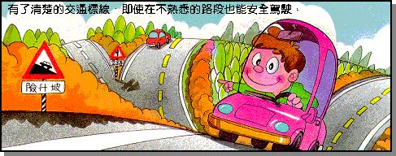
認識標線
http://tmrc1.tp.edu.tw/HTML/RSR20081120001300AAK/2004traffic/sign1.htm

